Slide 1

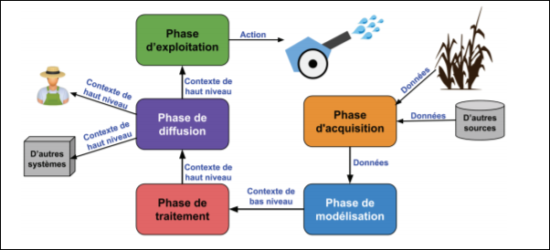
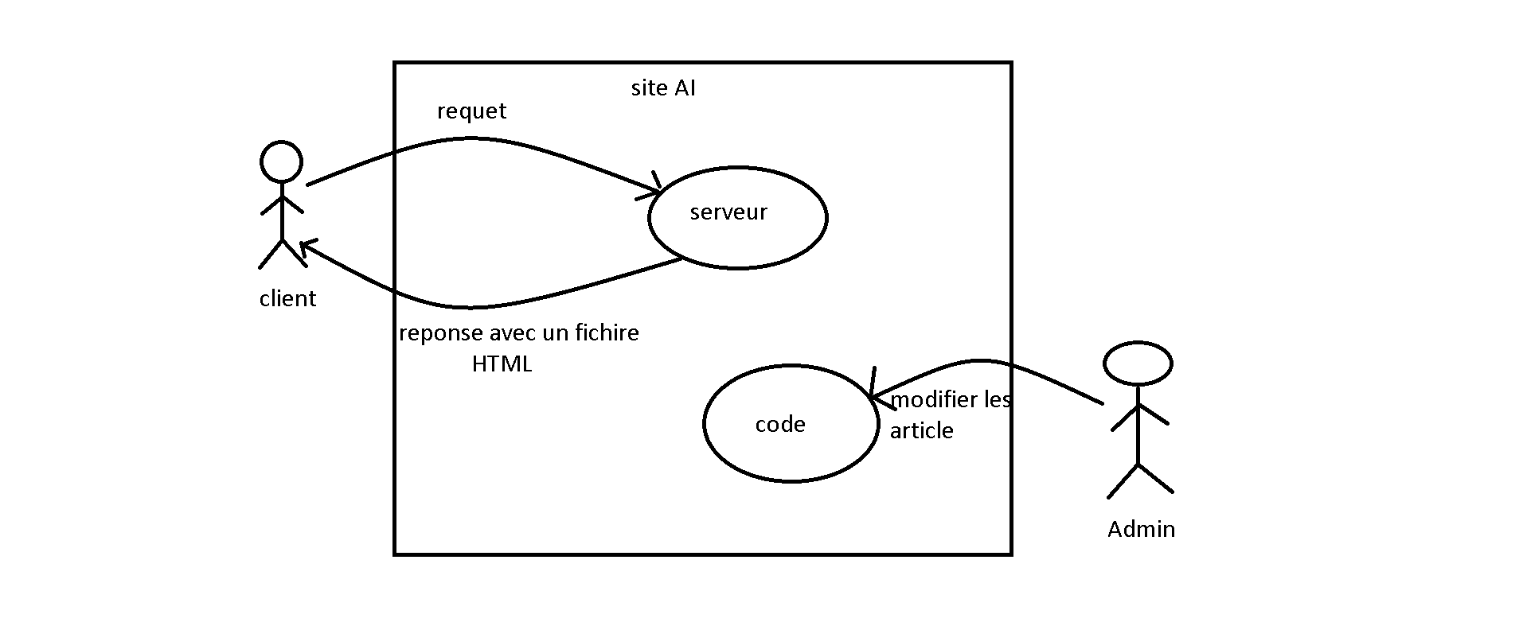
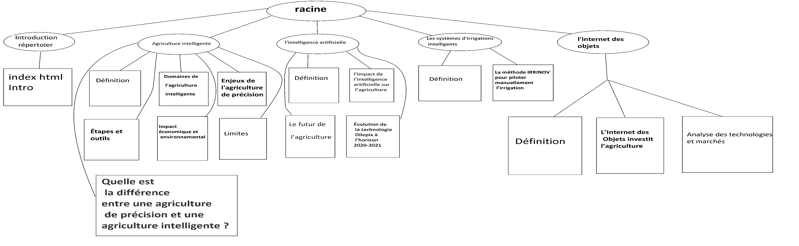
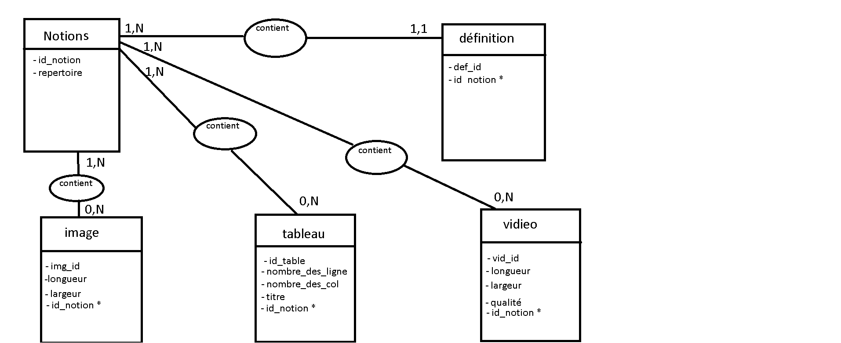
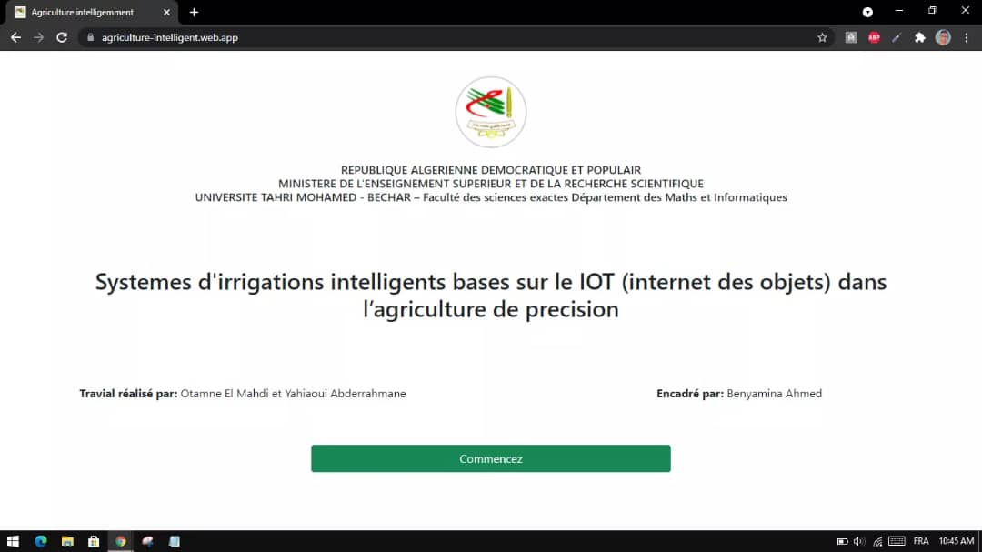
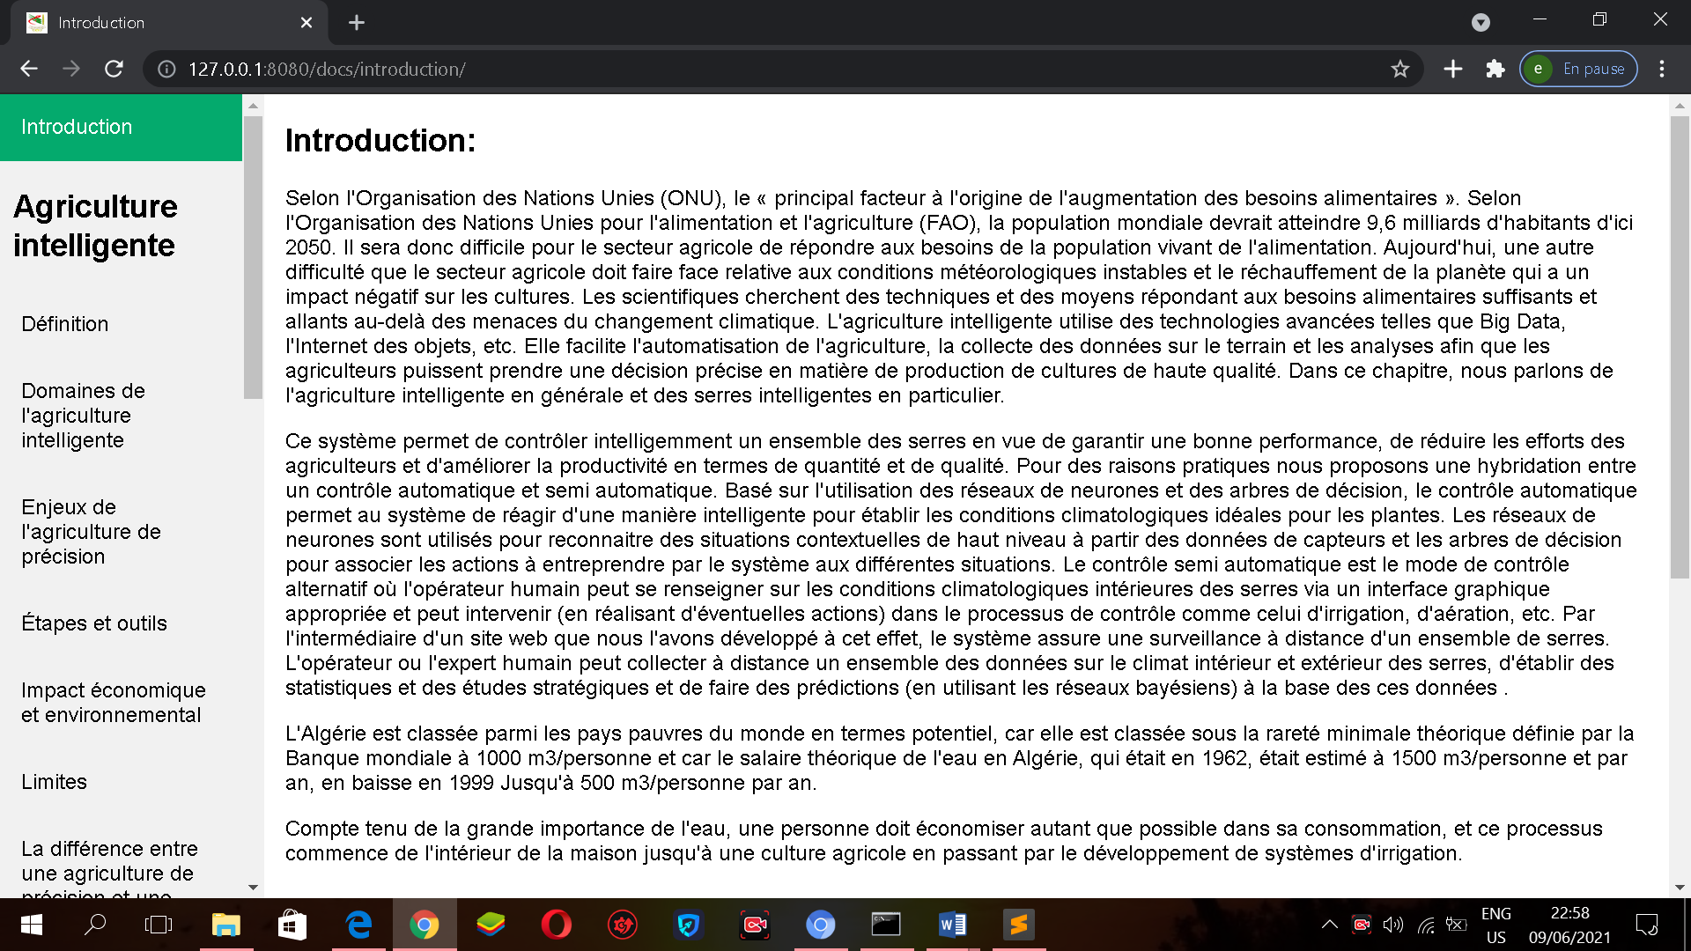
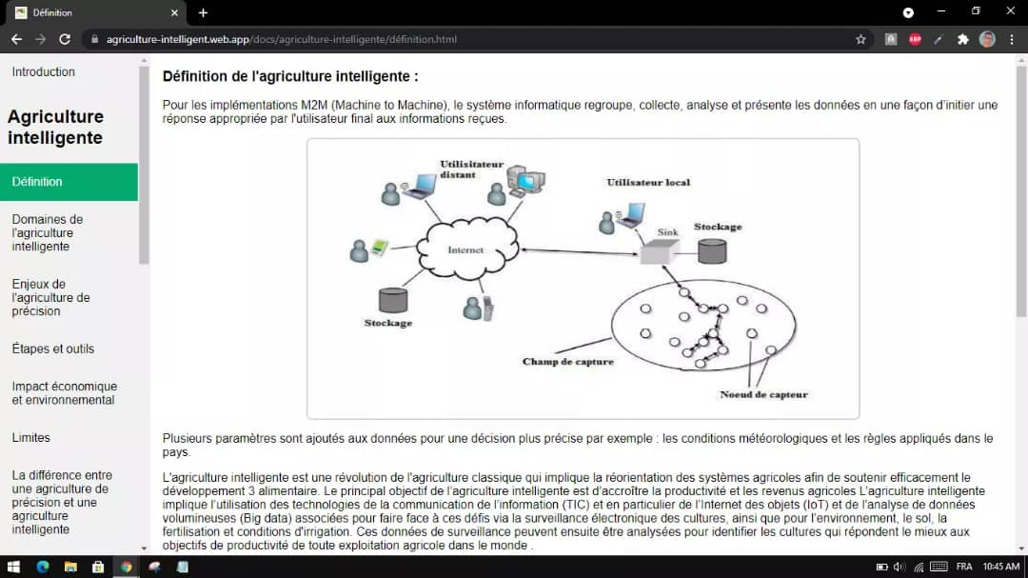
République Algérienne Démocratique et Populaire
Ministère de l’Enseignement Supérieure et de la Recherche Scientifique
Université Tahri Mohamed de Béchar
Faculté des Sciences Exactes
Département des Mathématiques et Informatique
Projet de fin d’études
En vue de l’obtention du diplôme de Master en Informatique
Option: Intelligence Artificielle
Encadré par : Theme : Authors:
Dr. Daham Abderrahmane. Image Watermarking Based On Deep Neural Networks - Wadie Mendja.
- Salah Zeghamri
Introduction :
With the general use of digital data and the widespread use of the Internet, there are frequent acts of infringement of intellectual property rights, such as illegal use, copying, and digital content theft. Digital images are high value-added contents such that their intellectual property rights must be protected. A recent technique for this is digital watermarking. Watermarking embeds the owner’s information (watermark (WM)) into the content, and the result is stored or distributed. This technology is to claim ownership by extracting the embedded WM information when it is necessary.
Theme presentation :
Problematic :
Goal :
Outils et langages de développement :
Digital watermarking has been widely studied as a method of protecting the intellectual property rights of digital images, which are high value-added contents, recent studies implementing these techniques with neural networks have been conducted.
How can we embed, train and use a deep neural network to detect whether or not a digital image has a specific watermark on it in which this las t doesn’t appear (invisible watermark) ?
Our goal is to find a way to embed the owner’s information (watermark) which are basically the first and the last name of the owner in away where they can not be visible, in addition to that we’re going to train our neural network to able to recognize and detect whether or not those information exist in a specific image.
Notre système est construit en UML.
L'application est construite en utilisant : HTML, CSS et JavaScript
et éditeur de texte : Visual Studio Code
a également été utilisé http local server
Présentation de l'agriculture l'intelligence artificielle :
l’intelligence artificielle correspond à un ensemble de théories scientifiques et de techniques capables de créer des machines visant à simuler l’intelligence humaine. A titre d’exemple, un drone qui survole un champ de culture va pouvoir collecter des images de l’espace en question, les confronter et les analyser pour ensuite faire remonter des informations dignes d’intérêt comme le signalement d’une zone trop humide ou encore la présence de rongeurs dans le champ. Au sein du monde agricole, on retrouve déjà de telles machines : capteurs, tracteurs sans conducteur, drones, machines de traites connectées, logiciels et outils connectés, caméra
Le cycle de fonctionnement d’un système d’irrigation intelligent:
Diagramme de cas d’utilisation :
Réalisation :
Arborescence du site web :
Diagramme d'entité association :
Page d'Accueil
l'introduction Général
il y a des photos sur le site
Conclusion :
L'agriculture intelligente a un réel potentiel pour une durabilité accrue et productivité agricole basée sur une utilisation efficace et précise des ressources; en plus, il crée de la valeur économique pour le domaine de la science, du développement et de l'innovation et pour les nouvelles entreprises souhaitant se spécialiser dans la gestion des cultures avec une agriculture intelligente. Si l'agriculture ne peut être maîtrisée à 100 %, un équilibre doit être recherché entre méthodes traditionnelles et l'incorporation de nouvelles technologies qui répondent enfin Aubut de produire et de préserver les ressources naturelles. L'adoption de ces nouvelles stratégies de production est un élément fondamental dans la création
de modèles durables qui permettront le développement économique et le bien-être de la population.
2021/2022

